Slide 1
Zigbee总结
冯一帆
冯一帆
冯一帆
Mar-18-2026

Slide 2
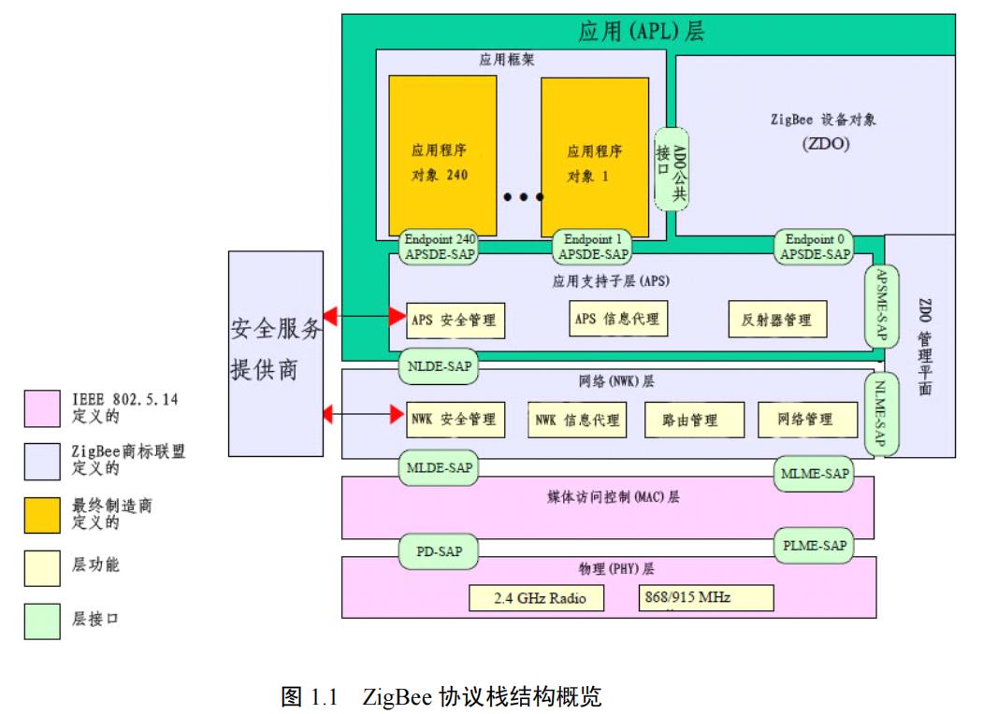
Rafael Micro | Zigbee协议架构
ZigBee 协议栈采用模块化分层设计，每一层为上层提供两类服务：
数据实体：负责数据传输服务
管理实体：负责除数据传输外的所有管理服务（如配置、同步、安全等）
层与层之间通过 服务接入点（SAP） 交互，每个 SAP 支持多种服务原语，实现标准化的功能调用。
安全服务提供商：为 APS 层 和 NWK 层 提供密钥管理、加密 / 解密服务，保障数据传输安全。
SAP 接口：所有层都遵循「数据 SAP + 管理 SAP」的双接口设计，实现层间解耦和标准化通信。
Endpoint 0：专属 ZDO，负责设备管理
Endpoint 1~240：供 制造商应用对象 使用，实现多应用并行

Slide 3
Zigbee-APS总结

Slide 4
Rafael Micro | Zigbee-APS
APS（应用支持子层）是 ZigBee 协议栈应用层的核心组件，位于网络层（NWK）和应用层（APL）之间，为 ZigBee 设备对象（ZDO）和制造商定义的应用对象提供统一服务接口，是设备间数据传输、设备绑定、组管理和安全通信的关键支撑。
应用支持子层通过一组 ZigBee 设备对象（ZDO）和制造商定义的应用对象共用的服务，提供了网
络层和应用层之间的接口。这些服务通过两个实体提供：数据服务和管理服务。
APS 数据实体（APSDE）：通过 APSDE-SAP 提供数据传输服务，支持应用协议数据单元（APDU）的收发、分段重组、重复过滤等。
APS 管理实体（APSME）：通过 APSME-SAP 提供管理服务，维护 APS 信息库（AIB），负责绑定管理、组管理、安全配置等。
APS 信息库（AIB）：存储 APS 子层的配置属性（如绑定表、组表、信道掩码等），支持属性的查询（GET）和修改（SET）

Slide 5
Rafael Micro | APS核心功能-APSDE
APSDE 应该为网络层、ZDO 和应用对象提供一个数据服务，使得应用程序的 PDU 在两个或多个设备之间传输。设备本身必须位于同一个网络。
APSDE 将提供以下服务：
发出应用层 PDU（APDU）： APSDE 会接收应用 PDU，并通过增加合适的协议开销发出一个APS PDU；
绑定：一旦两个设备绑定，APSDE 就可以从一个绑定设备传输一个信息给第二个设备；
可靠传输机制：通过端到端重试、确认请求（Ack Request）机制提升传输可靠性，默认重传次数为 3 次（apscMaxFrameRetries）；
分段与重组：当应用服务数据单元（ASDU）超过 NWK 层帧负载上限时，自动分裂为多个块传输，接收端重组，支持最大 256 块的分段传输；
重复拒绝：维护重复拒绝表，基于源地址和 APS 计数器过滤重复帧，避免重复处理；
组地址过滤：仅将组寻址帧转发给组表中注册的端点。

Slide 6
Rafael Micro | APSME
APSME 将提供一个管理服务，允许一个应用和栈相互作用。
APSME 将提供根据其服务和需求一起匹配两个设备的功能。这个服务叫做绑定服务，APSME 将
建立和维护一个表来存储该信息。
另外，APSME 将提供以下服务：
绑定管理：这是根据其服务和需求一起匹配两个设备的功能。
AIB 管理：在设备的 AIB 中获取并设置属性的功能。
安全：通过使用安全密钥，与其它设备建立可信关系的功能。
组管理：这提供了宣布多个设备共享一个地址，增加设备到组，以及从组中移除设备的功能。

Slide 7
Rafael Micro | APSME-核心功能
绑定管理（APSME 核心功能）
绑定是设备间的逻辑关联机制，使源设备的特定端点 / Cluster 数据能自动转发到目标设备，无需手动指定地址：
绑定表维护：APSME 维护绑定表，存储（源地址 + 源端点 + Cluster ID）与（目标地址 + 目标端点）的映射关系；
绑定操作：支持绑定创建（APSME-BIND.request）和解除（APSME-UNBIND.request），仅支持绑定表的设备可执行该操作；
绑定触发传输：当源设备发送数据且目标寻址模式为 0x00 时，APSDE 自动查询绑定表，将数据转发给所有绑定的目标设备。
组管理（APSME 核心功能）
组管理支持多个设备归属于同一逻辑组，实现一对多通信：
组表维护：记录组地址与设备端点的关联关系，支持组的创建、成员添加（APSME-ADD-GROUP.request）、移除（APSME-REMOVE-GROUP.request）；
组寻址转发：组寻址帧仅传输给组表中注册的端点，减少网络冗余流量；
组同步机制：APS 组表与 NWK 层组表（nwkGroupIDTable）保持同步，确保寻址一致性。

Slide 8
Rafael Micro | APS服务规范
APS 提供两类核心服务，均通过标准化原语实现交互：
1. 数据服务原语（APSDE-SAP）
仅包含 APSDE-DATA 系列原语，涵盖数据传输的完整流程：
APSDE-DATA.request：发起数据传输请求，参数包括目标寻址模式、Profile ID、Cluster ID、源 / 目标端点、传输选项等；
APSDE-DATA.confirm：返回传输结果状态（SUCCESS/NO_ACK/SECURITY_FAIL 等）；
APSDE-DATA.indication：通知上层接收数据，携带源地址、数据内容、链路质量（LinkQuality）、安全状态等信息。
2. 管理服务原语（APSME-SAP）
涵盖绑定、组管理、AIB 维护等操作，核心原语包括：
原语类别 | 核心原语 | 功能描述
绑定管理 | APSME-BIND.request/confirm | 创建绑定关系
 | APSME-UNBIND.request/confirm | 解除绑定关系
组管理 | APSME-ADD-GROUP.request/confirm | 添加端点到组
 | APSME-REMOVE-GROUP.request/confirm | 从组中移除端点
 | APSME-REMOVE-ALL-GROUPS.request/confirm | 移除端点的所有组关系
AIB 维护 | APSME-GET.request/confirm | 查询 AIB 属性值
 | APSME-SET.request/confirm | 修改 AIB 属性值

Slide 9
Rafael Micro | APS帧格式
APS 帧（APDU）由 APS 头和 APS 负载两部分组成，格式随帧类型变化，核心结构如下：
字段 | 长度（字节） | 说明
帧控制 | 1 | 包含帧类型、传输模式、安全标志、确认请求等控制位
寻址域 | 0-5 | 含目标端点（0-1 字节）、组地址（0-2 字节）、源端点（1 字节），按需出现
Cluster 标识符 | 0-2 | 仅数据帧 / 确认帧存在，标识帧对应的应用对象
Profile 标识符 | 0-2 | 仅数据帧 / 确认帧存在，标识帧所属的应用规范
APS 计数器 | 1 | 用于重复检测，每次新传输后自增
扩展头 | 0 - 可变 | 含分段控制、ACK 位图等，仅分段传输时存在
帧负载 | 可变 | 数据帧为 ASDU 数据，命令帧为命令参数
APS 定义三种帧类型，适配不同服务场景：
数据帧：用于应用数据传输，包含完整的寻址域和应用标识（绑定和组管理也属于数据帧）；
命令帧：用于 APS 管理命令，帧格式简化，无 Cluster/Profile 标识符；
确认帧：响应带确认请求的数据帧 / 命令帧，携带传输状态信息。

Slide 10
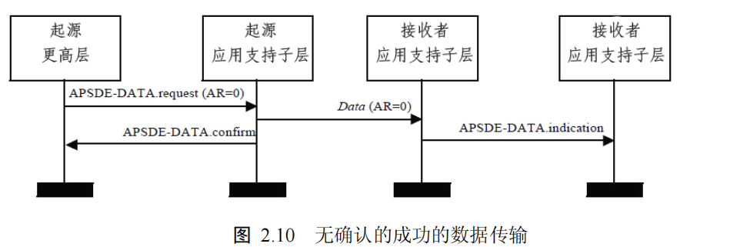
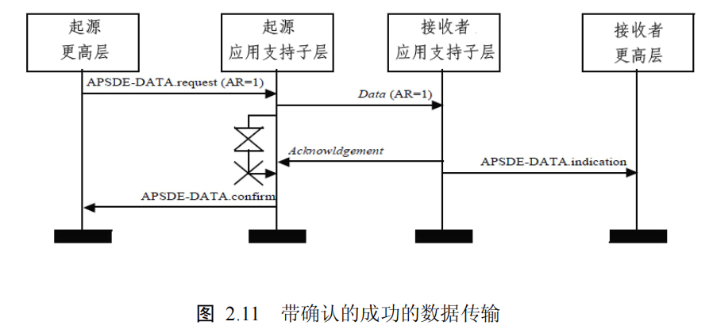
Rafael Micro | APS传输
一个帧被其预定接收者接收时，其确认请求（AR）子域设置为 0，就不应该有确认。发出设备应 该假定帧的传输成功
一个帧被其预定接收者接收时，其确认请求（AR）子域设置为 1，应该返回确认。如果预定接收者正确接收该帧，它应该生成并发送一个确认帧给待确认帧的发出者。
当 APS 子层确定帧是有效的，确认帧的传输就应该开始了。

Slide 11
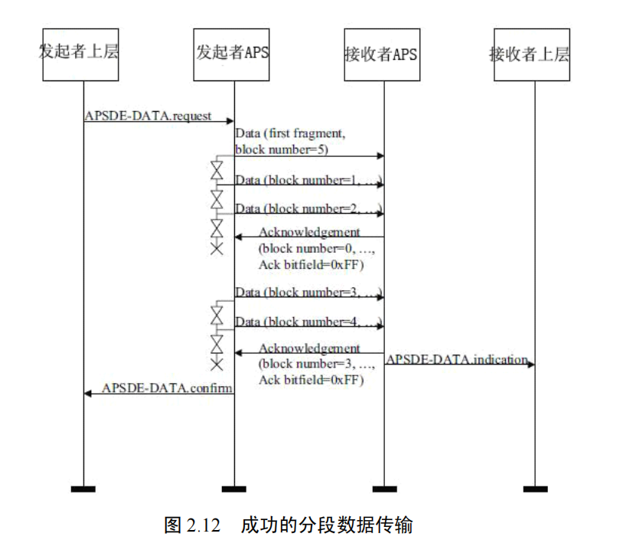
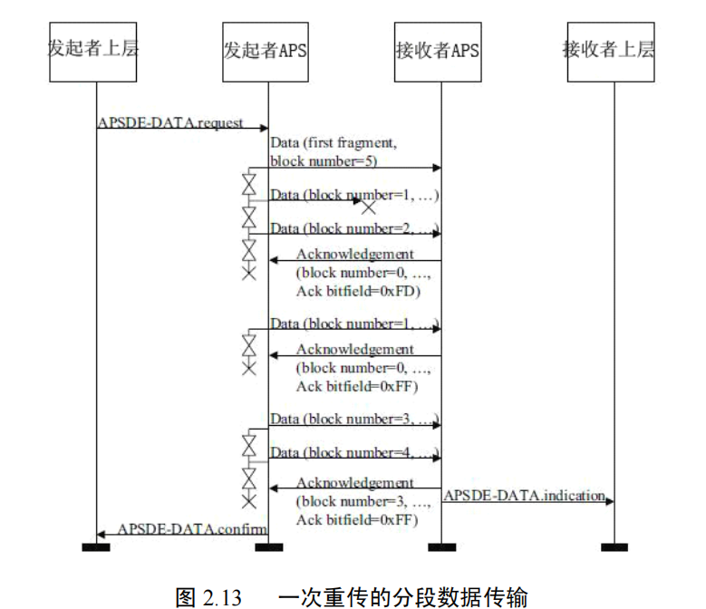
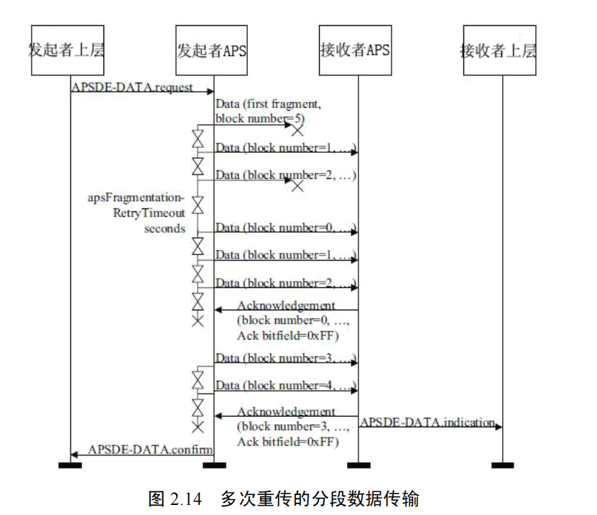
Rafael Micro | APS分段传输
在 Zigbee APS 分段传输中，Ack bitfield 的 bit n 对应 block = (基准块号 + n)
第一次ack中，基准为0，bitfield是1111 1101，即block1为0，所以后面发起者APS重新发了分片1过去
网络中丢失了多个帧, 包括窗口中含有最大块数的那个帧。在这种情况下需要稍多 的传输量，但是源后退给了系统一个恢复的机会，ASDU 被成功地传输
发起者 APS 先发最后一个分片（block number=5），告知接收者总分片数为 5，后续从1开始按顺序发送

Slide 12
Rafael Micro | APS关键参数及与其他层交互
核心参数常量
核心状态码
常量名称 | 取值 | 说明
apscMaxDescriptorSize | 64 字节 | 描述符的最大长度
apscAckWaitDuration | 动态计算 | 等待确认的超时时间（含加密延时）
apscMinHeaderOverhead | 0x0C | APS 头最小开销字节数
apscMaxWindowSize | 1-8 | 分段传输的窗口大小
状态码 | 取值 | 说明
SUCCESS | 0x00 | 操作成功
NO_ACK | 0xA7 | 未收到确认帧
SECURITY_FAIL | 0xAD | 安全处理失败（加密 / 解密错误）
TABLE_FULL | 0xAE | 绑定表 / 组表已满
INVALID_BINDING | 0xA4 | 绑定关系不存在（解除绑定时）
ASDU_TOO_LONG | 0xA0 | ASDU 过长且不支持分段
APS 与其他层的交互
与网络层（NWK）：通过 NLDE（上层实体）-SAP 传输数据帧，通过 NLME-SAP 获取网络配置（如地址映射）；
与ZDO（ZigBee 设备对象）：ZDO 通过 APSDE-SAP 传输设备发现、服务发现命令，通过 APSME-SAP 配置绑定和安全参数；
与应用对象：制造商定义的应用对象通过 APS 提供的 SAP 接口收发数据，无需关注底层寻址和安全细节。

Slide 13
Zigbee-ZCL总结

Slide 14
Rafael Micro | ZCL详解
ZCL（ZigBee Cluster Library，ZigBee 集群库）是 ZigBee 协议中定义应用层数据交互规则的核心规范，它基于 APS（应用支持子层）提供的服务，通过标准化的 “集群（Cluster）” 定义设备间的通信内容、命令格式和属性交互方式，是实现不同厂商设备兼容性的关键。
简单来说，APS 解决了 “数据如何传” 的问题，而 ZCL 解决了 “数据传什么、怎么解析” 的问题，两者共同构成 ZigBee 应用层的通信基础。

Slide 15
Rafael Micro | ZCL核心概念
集群（Cluster）
（1）定义与本质
集群是 ZCL 的核心单元，是 “一组相关命令和属性的集合”，用于描述设备的某一类特定功能。例如：
“开关集群（On/Off Cluster）”：包含 “开灯”“关灯”“切换状态” 等命令，以及 “当前开关状态” 属性；
“温度测量集群（Temperature Measurement Cluster）”：包含 “上报温度” 命令和 “当前温度值”“测量精度” 等属性。
每个集群通过唯一的 16 位 Cluster ID 标识，在同一应用规范（Profile）内唯一。
（2）分类
按功能方向分为：
输入集群（In Cluster）：设备可接收的命令和属性（如灯泡的 “开关集群” 为输入集群，接收开关控制命令）；
输出集群（Out Cluster）：设备可发送的命令和属性（如开关的 “开关集群” 为输出集群，发送开关控制命令）。
按归属分为：
公共集群（Public Cluster）：ZigBee 联盟预定义的标准集群（如开关、温度测量、亮度控制等），所有厂商均可使用；
私有集群（Private Cluster）：制造商自定义的集群，用于实现特有功能，需申请专属 Cluster ID。
应用规范（Profile）
Profile 是 ZCL 的 “应用场景容器”，定义了某一应用领域（如智能家居、工业控制）下的设备类型、支持的集群集合和交互规则。例如：
智能家居 Profile（0x0104）：包含开关、灯泡、传感器等设备类型，预定义了开关集群、温度测量集群等公共集群；
工业控制 Profile（0x0107）：包含阀门、控制器等设备类型，定义了相关工业控制集群。
每个 Profile 通过唯一的 16 位 Profile ID 标识，设备需遵循同一 Profile 的规则才能实现互操作。

Slide 16
Rafael Micro | ZCL核心概念
属性（Attribute）
（1）定义与作用
属性是设备状态或配置参数的抽象描述，通过键值对（属性 ID + 属性值）表示，例如：温度传感器的 “当前温度值”（属性 ID：0x0000），值类型为 16 位有符号整数；灯泡的 “亮度值”（属性 ID：0x0000），值类型为 8 位无符号整数（0-255）。
（2）核心特性
每个属性有唯一的 16 位属性 ID，在所属集群内唯一；
支持数据类型标准化（如布尔值、整数、字符串等）；
可配置访问权限（读 / 写 / 报告 / 通知等），例如 “当前温度” 为只读属性，“亮度阈值” 为可写属性。
命令（Command）
（1）定义与作用
命令是设备间主动发起的操作请求或响应，例如：
控制命令：开关发送 “开灯命令”（0x01）给灯泡；
响应命令：灯泡收到控制命令后返回 “命令响应”（0x0B）；
报告命令：传感器主动发送 “温度报告命令”（0x0A）给网关。
（2）编码规则
命令通过 8 位命令 ID 标识，在所属集群内唯一；
支持命令携带参数（如 “设置亮度命令” 携带目标亮度值）；
支持确认机制：关键命令可要求接收方返回确认，确保操作生效。

Slide 17
Rafael Micro | ZCL核心功能
属性交互
ZCL 定义了属性的四种核心交互方式，适配不同状态同步需求：
读取属性（Read Attribute）：设备主动查询另一设备的属性值（如网关查询传感器的当前温度）；
写入属性（Write Attribute）：设备修改另一设备的属性值（如网关设置灯泡的亮度值）；
属性报告（Attribute Report）：设备主动上报属性变化（如传感器温度超过阈值时上报）；
属性通知（Attribute Notification）：设备实时推送属性状态（如开关状态变化时通知关联设备）。
命令交互
命令交互支持 “请求 - 响应” 和 “单向通知” 两种模式：
请求 - 响应模式：发起方发送命令后，接收方需返回响应（成功 / 失败 / 状态），适用于关键操作（如开锁命令）；
单向通知模式：发起方发送命令后无需接收方响应，适用于非关键操作（如状态同步通知）。

Slide 18
Rafael Micro | ZCL核心功能
事件与报告机制
ZCL 支持基于事件的属性报告，核心特性包括：
可配置报告触发条件（如属性变化量超过阈值、定时报告）；
支持报告抑制（避免频繁上报导致网络拥堵）；
报告数据包含属性 ID、属性值、时间戳等关键信息。
兼容性扩展
制造商扩展：支持在标准集群中添加制造商自定义属性和命令，扩展特有功能；
集群组合：设备可支持多个集群（如智能灯泡同时支持 “开关集群”“亮度控制集群”“色温控制集群”）；
版本兼容：支持集群版本升级，新设备可向下兼容旧设备的命令和属性。

Slide 19
Rafael Micro | APS与ZCL的关联
ZCL 依赖 APS 提供的底层服务实现通信，两者的协作流程如下：
应用层通过 ZCL 定义命令和属性，封装为 ZCL 帧；
ZCL 帧作为 APS 的应用服务数据单元（ASDU），传递给 APS 子层；
APS 子层添加 APS 头（含 Profile ID、Cluster ID、端点信息），通过 NWK 层传输；
接收方 APS 子层解析 APS 头，提取 ZCL 帧并传递给应用层；
应用层通过 ZCL 解析命令和属性，执行对应操作。
简单来说：APS 负责 “把数据送到正确的设备端点”，ZCL 负责 “让设备理解数据的含义和操作”

Slide 20
Zigbee-ZDO总结

Slide 21
Rafael Micro | ZDO详解
ZDO（ZigBee Device Object，ZigBee 设备对象）是 ZigBee 应用层的核心管理组件，位于应用框架与 APS 子层之间，负责设备的网络角色定义、网络管理、服务发现、绑定管理和安全关系建立，是 ZigBee 设备实现互联互通的 “中枢大脑”。
简单来说，ZDO 的核心作用是 “管理设备的网络生命周期”，从设备入网、能力宣告到通信关系建立，均由 ZDO 统筹协调。

Slide 22
Rafael Micro | ZDO的核心定位与职责
核心定位
ZDO 是设备的 “网络管理员” 和 “通信中介”，向上对接应用层，向下通过 APS 子层与网络层、安全层交互，核心职责包括：
定义设备在网络中的角色（ZigBee 协调器、路由器、终端设备）；
初始化协议栈各层（APS、NWK、安全服务）；
管理设备发现、服务发现和地址映射；
维护绑定关系和安全密钥；
处理网络管理命令（如入网、退网、地址分配）。
关键职责拆解
网络初始化与角色管理：协调器启动时，ZDO 触发网络创建（分配 PAN ID、信道、网络密钥）；路由器 / 终端设备启动时，ZDO 触发网络扫描和入网请求。
地址管理：维护 64 位 IEEE 地址与 16 位 NWK 短地址的映射关系，处理地址查询请求（如 NWK_addr_req、IEEE_addr_req）。
服务发现：通过描述符（节点描述符、简单描述符等）宣告设备能力，响应其他设备的服务查询（如活动端点查询、集群支持查询）。
绑定管理：发起或响应绑定请求，维护设备间的逻辑通信关系，配合 APS 层完成绑定表配置。
安全管理：与信任中心交互，获取网络密钥和链路密钥，建立设备间的安全通信关系。
网络管理：处理网络退网、设备更新、PAN ID 冲突解决等网络级命令。

Slide 23
Rafael Micro | ZDO的核心功能
设备发现与地址管理
设备发现是 ZDO 最基础的功能，用于实现网络中设备的相互识别，核心流程包括：
地址查询：支持两种地址映射查询：
NWK_addr_req：通过 64 位 IEEE 地址查询 16 位 NWK 短地址，支持单播 / 广播寻址，响应包含目标设备的 NWK 地址及关联设备列表；
IEEE_addr_req：通过 16 位 NWK 短地址查询 64 位 IEEE 地址，仅支持单播寻址；
设备宣告：设备入网后，ZDO 发送 Device_annce 命令，向网络广播自身的 IEEE 地址、NWK 地址和设备能力，更新其他设备的地址映射表。
服务发现
服务发现用于让设备相互识别对方的功能能力（支持的 Profile、Cluster、端点），核心依赖 “描述符” 机制：
描述符管理：ZDO 维护 5 类描述符，用于描述设备能力：
节点描述符（Node Descriptor）：设备的网络角色、频段、MAC 功能、最大传输大小等；
电源描述符（Power Descriptor）：设备的电源模式、供电来源、电量状态；
简单描述符（Simple Descriptor）：端点支持的 Profile ID、设备 ID、输入 / 输出 Cluster 列表；
用户描述符（User Descriptor）：用户自定义设备名称（如 “卧室灯泡”，可选）。
复杂描述符（Complex Descriptor）：可选实现，包含制造商名称、型号、序列号、设备 URL 等信息，采用压缩 XML 标记格式
服务查询命令：ZDO 支持多种服务查询命令，例如：
Active_EP_req：查询设备的活动端点（支持应用功能的端点）；
Simple_Desc_req：查询指定端点的简单描述符（支持的 Cluster）；
Match_Desc_req：查询支持特定 Profile 和 Cluster 的设备端点。

Slide 24
Rafael Micro | ZDO核心功能
绑定管理
ZDO 是绑定关系的发起者和维护者，与 APS 层协同完成设备间逻辑通信关系的建立：
绑定流程：
应用层通过 ZDO 发起绑定请求（Bind_req）；
ZDO 验证设备能力（如源设备的输出 Cluster 与目标设备的输入 Cluster 是否匹配）；
通知 APS 层（通过 APSME-BIND.request）创建 / 删除绑定表条目；
返回绑定结果（SUCCESS/INVALID_BINDING 等）。
网络管理
ZDO 处理网络级的配置和控制命令，确保网络稳定运行：
入网与退网：
发起入网请求（NLME-JOIN.request），获取网络参数和地址；
处理退网命令（Mgmt_Leave_req， （ClusterID=0x0034） ），清除网络配置和密钥。
网络参数更新：支持 Mgmt_NWK_Disc_req（ClusterID=0x0030），响应网络更新命令（如 PAN ID 变更、信道切换），同步更新设备的网络配置。
设备管理：处理设备上线 / 下线通知，维护网络中的设备列表。

Slide 25
Rafael Micro | ZDO命令交互
ZDO 通过标准化的 ZDP（ZigBee Device Profile）命令实现设备间的交互，所有 ZDP 命令通过 APS 子层传输，核心特点包括：
命令格式：ZDP 命令帧包含事务序列号（用于匹配请求与响应）、命令 ID 和命令负载；
交互模式：支持 “请求 - 响应” 模式，所有请求命令均有对应的响应命令（如 NWK_addr_req 对应 NWK_addr_rsp）；
命令寻址支持单播和广播：广播命令仅发送给 macRxOnWhenIdle=TRUE 的设备（协调器、路由器），单播命令直接发送至目标设备
命令类别 | 核心命令示例 | 功能描述
设备发现命令 | NWK_addr_req、IEEE_addr_req | 地址映射查询
 | Device_annce | 设备入网宣告
服务发现命令 | Active_EP_req、Simple_Desc_req | 活动端点、简单描述符查询
 | Match_Desc_req | 匹配特定 Profile/Cluster 的端点查询
绑定命令 | Bind_req、Unbind_req | 绑定 / 取消绑定请求
 | End_Device_Bind_req | 终端设备快速绑定请求
网络管理命令 | Mgmt_Leave_req | 设备退网请求
 | Mgmt_NWK_Disc_req | 网络发现请求
描述符查询命令 | Node_Desc_req、Power_Desc_req | 节点、电源描述符查询

Slide 26
Rafael Micro | ZDO与其他层的联系
ZDO 是协议栈的 “中枢枢纽”，与应用层、APS 层、网络层、安全层均有紧密交互：
与应用层：应用层通过 ZDO 的公共接口（如绑定请求、服务查询）发起网络操作，ZDO 将网络事件（如设备发现、绑定成功）通知给应用层。
与 APS 层：ZDO 通过 APSME-SAP 和 APSDE-SAP 接口，获取数据传输服务、绑定管理服务和安全服务，例如：
调用 APSME-BIND.request 创建绑定表；
通过 APSDE-DATA.request 发送 ZDP 命令。
与网络层：ZDO 通过 NLME-SAP 接口，获取网络管理服务，例如：
调用 NLME-NETWORK-DISCOVERY.request 扫描网络；
调用 NLME-JOIN.request 发起入网。
与安全层：ZDO 请求安全密钥，验证密钥有效性，确保数据传输的加密和解密。

Slide 27
Zigbee-NWK总结

Slide 28
Rafael Micro | NWK核心定位与职责
核心定位
NWK 是 ZigBee 网络的 “通信骨架”，向上为 APS 层提供统一的网络服务接口（NLDE-SAP/NLME-SAP），向下基于 IEEE 802.15.4 的 MAC/PHY 层实现底层数据传输，是保障设备间跨节点通信的关键
协议规范明确的核心职责
网络组建与设备入网：支持协调器创建网络（分配 PAN ID、信道），路由器 / 终端设备加入网络，处理设备关联与地址分配。
地址管理：为入网设备分配 16 位短地址（NWK 地址），维护 64 位 IEEE 地址与 16 位 NWK 地址的映射关系（NIB 属性 nwkAddressMap）。
路由管理：支持星型、树型、网状（Mesh）三种拓扑的路由计算与转发，维护路由表，实现多跳数据传输。
数据转发：接收 APS 层的数据帧，通过路由表转发至目标设备，支持广播、组播、单播传输。
网络维护：处理 PAN ID 冲突、信道干扰、设备离线等网络事件，支持频率捷变、路由修复等维护机制。
安全支持：配合安全服务层，使用网络密钥（NWK Key）对网络层数据帧进行加密与完整性校验。

Slide 29
Rafael Micro | NWK 的服务规范
网络层数据实体服务（NLDE-SAP）
提供数据传输服务，核心原语为 NLDE-DATA 系列：
NLDE-DATA.request：APS 层发起数据传输请求，参数包括目标地址、传输模式、路由发现标志、跳数限制（RadiusCounter）等。
NLDE-DATA.confirm：返回数据传输结果状态（SUCCESS/CHANNEL_ACCESS_FAILURE/NO_ROUTE 等）。
NLDE-DATA.indication：通知 APS 层接收来自其他设备的数据，携带源地址、数据内容、链路质量（LQI）等信息。
网络层管理实体服务（NLME-SAP）
原语类别 | 核心原语 | 功能描述
网络组建 | NLME-NETWORK-CREATE.request | 协调器创建网络（分配 PAN ID、信道）
设备入网 | NLME-JOIN.request | 设备发起入网请求，获取网络参数与地址
地址管理 | NLME-ASSOCIATE.request/response | 设备关联与地址分配
路由管理 | NLME-ROUTE-DISCOVERY.request | 发起路由发现
网络维护 | NLME-NETWORK-DISCOVERY.request | 扫描并发现可用网络
 | NLME-LEAVE.request | 设备发起退网请求，清除网络配置

Slide 30
Rafael Micro | NWK 的关键数据结构
NWK 维护网络层信息库（NIB），存储网络配置、设备状态、路由信息等关键数据，核心 NIB 属性包括：
属性名称 | 功能描述
nwkAddressMap | 64 位 IEEE 地址与 16 位 NWK 地址的映射表
nwkGroupIDTable | 网络支持的组地址列表，与 APS 层组表同步
nwkUseMulticast | 组播使能标志，控制组寻址的传输模式（广播 / 单播）
nwkMaxDepth | 树型拓扑的最大深度，限制网络层级
nwkChannelMask | 网络支持的信道掩码，用于信道扫描与切换
nwkPanId | 网络的 PAN ID，唯一标识网络

Slide 31
Rafael Micro | NWK 与其他层的交互关系
与 MAC/PHY 层：基于 IEEE 802.15.4 的 MAC 层提供的 CSMA-CA 机制、信标同步、数据传输服务，实现底层数据收发与信道访问。
与 APS 层：通过 NLDE-SAP/NLME-SAP 接口，为 APS 层提供数据转发、路由、地址映射等服务；接收 APS 层的传输请求，返回传输结果。
与 ZDO 层：ZDO 层通过 NLME-SAP 调用网络管理服务（如创建网络、入网、退网），NWK 层将网络事件（如地址分配成功、路由失效）通知 ZDO 层。
与安全层：接收安全层的加密 / 解密服务，对网络层数据帧进行安全处理，确保传输安全。

Slide 32
Zigbee-入网流程

Slide 33
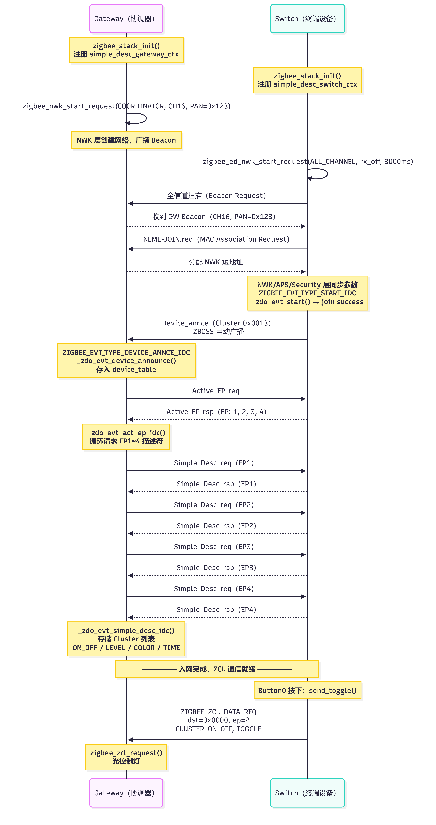
Rafael Micro | 入网流程图
ZigBee 设备入网的核心是 “多层协同、参数同步、能力宣告”：NWK 层负责网络接入与路由，APS 层负责数据传输与绑定管理，ZDO 层负责全局协调与配置，ZCL 层负责标准化通信能力。整个流程从物理上电到通信就绪，所有操作均遵循协议规范的标准化接口（SAP）和命令（ZDP/ZCL），确保不同厂商设备的兼容性与网络稳定性。

Slide 34
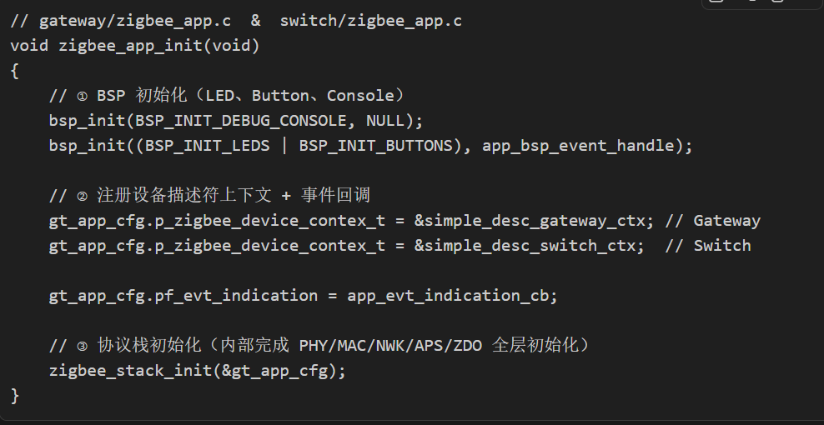
Rafael Micro | 入网流程详解-初始化
协议栈核心注册
两个工程的 zigbee_app_init() 函数完成相同的初始化流程：
zigbee_stack_init() 是入口总开关，其内部对应协议栈各层的 NLME-RESET、APSME-RESET 等原语，也清空了 NIB（NWK 信息库）和 AIB（APS 信息库

Slide 35
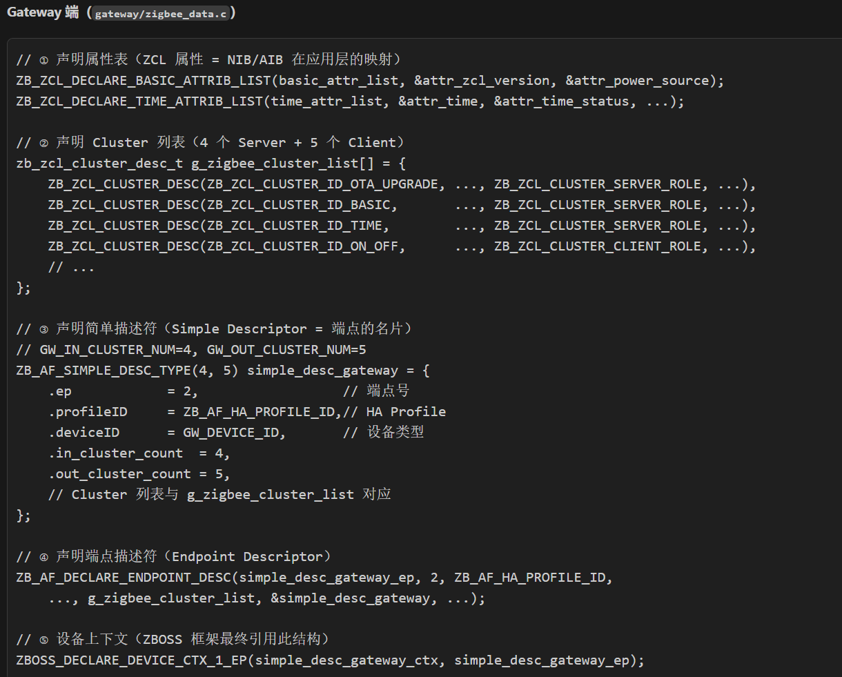
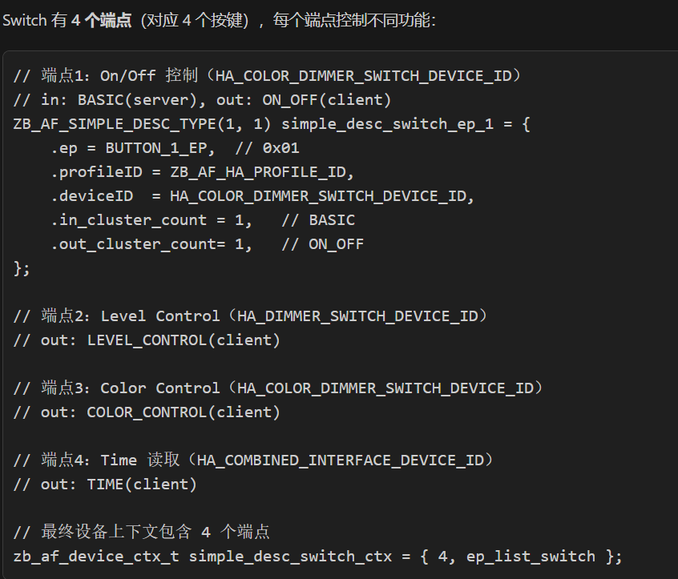
Rafael Micro | 入网流程-初始化
ZCL 端点与描述符注册

Slide 36
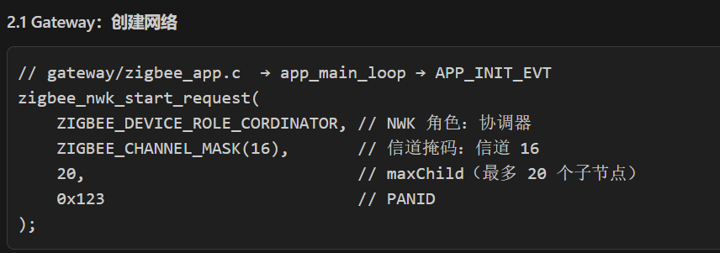
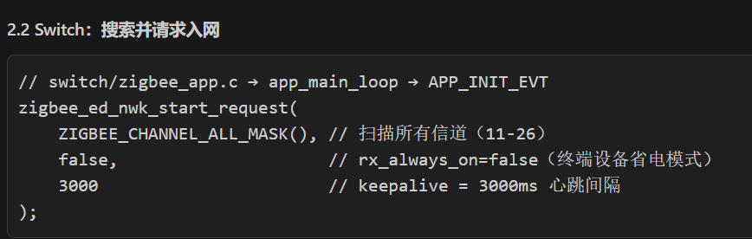
Rafael Micro | 入网流程-网络发现与创建阶段（NWK + ZDO）
ZBOSS 协议栈内部触发：
NLME-NETWORK-DISCOVERY.request：在所有信道发送 Beacon Request
收到 Gateway 在信道 16 的 Beacon 响应（包含 PAN ID=0x123）
ZDO 层选择目标网络，触发 NLME-JOIN.request（关联请求）
Gateway 的 MAC 层接收 Association Request 帧，验证通过后分配 NWK 短地址
结果通过 ZIGBEE_EVT_TYPE_START_IDC 事件上报

Slide 37
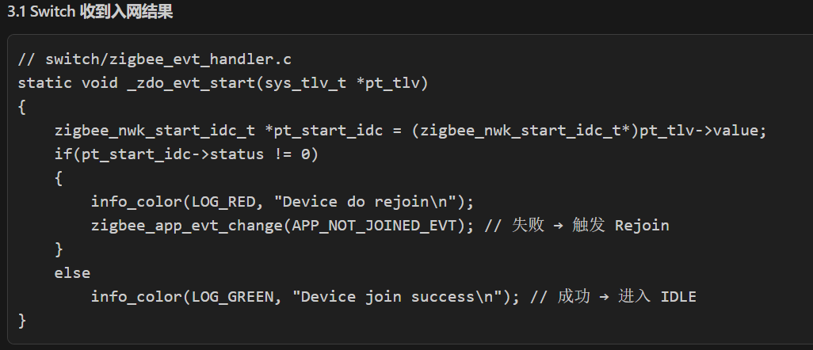
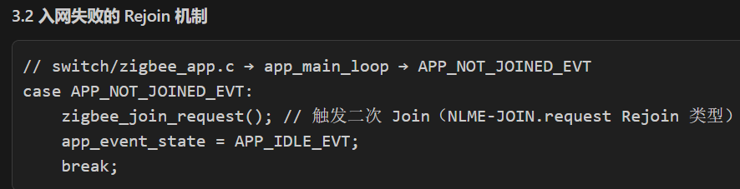
Rafael Micro |入网流程-入网结果处理
入网成功时，ZBOSS 内部已完成：
NWK 层：NIB 更新（获得 NWK 短地址、PAN ID、信道、路由表条目初始化）
APS 层：AIB 更新（apsChannelMask、apsUseExtendedPANID 等）
安全层：接收并存储网络密钥（NWK Key），后续帧启用 MIC 校验
zigbee_join_request() 内部发送 ZIGBEE_EVT_TYPE_NWK_JOIN_REQ，触发 ZBOSS 的 BDB Rejoin 流程（尝试以已知 PAN ID 快速重入）

Slide 38
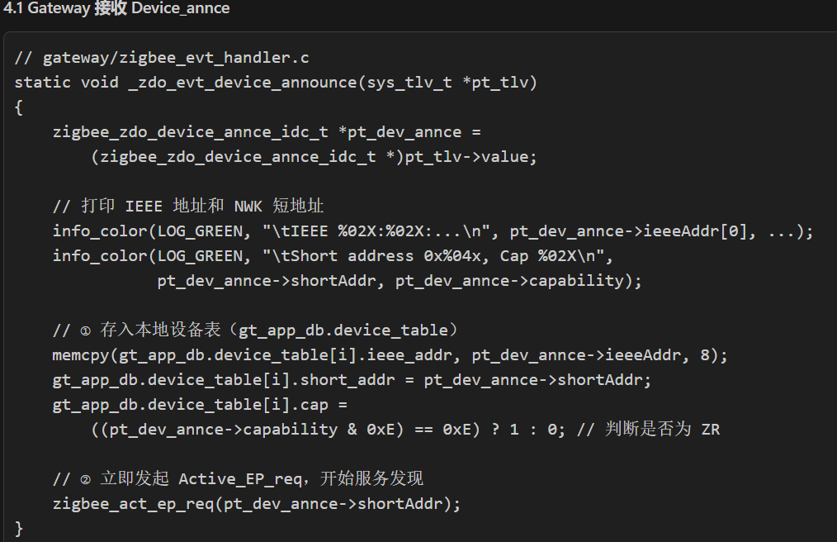
Rafael Micro |入网流程-设备宣告与服务发现
Switch 入网成功后，ZBOSS 自动广播 Device_annce（ClusterID=0x0013），Gateway 接收并触发服务发现流程
zigbee_act_ep_req() 对应协议标准中的 Active_EP_req（ClusterID=0x0005）

Slide 39
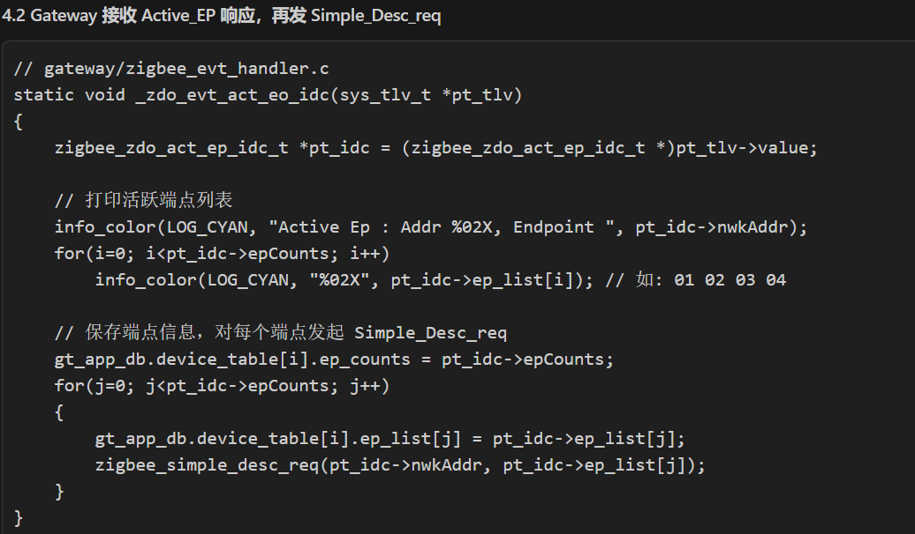
Rafael Micro |入网流程-设备宣告与服务发现
zigbee_simple_desc_req() 对应 Simple_Desc_req（ClusterID=0x0004）

Slide 40
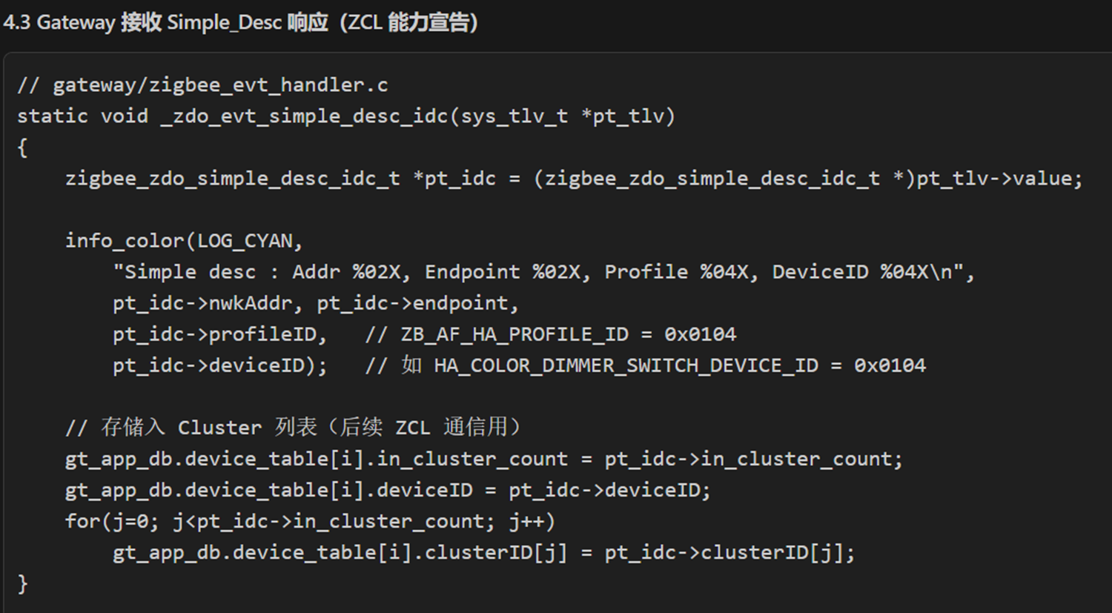
Rafael Micro |入网流程-设备宣告与服务发现
此时 Gateway 的 device_table 中已记录 Switch 的完整能力信息

Slide 41
Rafael Micro |入网流程-服务（端点）完整信息
端点 | 端点标识宏 | Profile ID | 设备类型 ID | 设备类型名称 | 输入集群数量 | 输入集群 ID | 输出集群数量 | 输出集群 ID | 集群列表引用
1 | BUTTON_1_EP | ZB_AF_HA_PROFILE_ID（0x0104） | HA_COLOR_DIMMER_SWITCH_DEVICE_ID | 颜色调光开关 | 1 | 0x0000（Basic） | 1 | 0x0006（On/Off） | g_zigbee_cluster_list
2 | BUTTON_2_EP | ZB_AF_HA_PROFILE_ID（0x0104） | HA_DIMMER_SWITCH_DEVICE_ID | 调光开关 | 0 | 无 | 1 | 0x0008（Level Control） | g_zigbee_cluster_list
3 | BUTTON_3_EP | ZB_AF_HA_PROFILE_ID（0x0104） | HA_COLOR_DIMMER_SWITCH_DEVICE_ID | 颜色调光开关 | 0 | 无 | 1 | 0x0300（Color Control） | g_zigbee_cluster_list
4 | BUTTON_4_EP | ZB_AF_HA_PROFILE_ID（0x0104） | HA_COMBINED_INTERFACE_DEVICE_ID | 组合接口设备 | 0 | 无 | 1 | 0x000A（Time） | g_zigbee_cluster_list

Slide 42
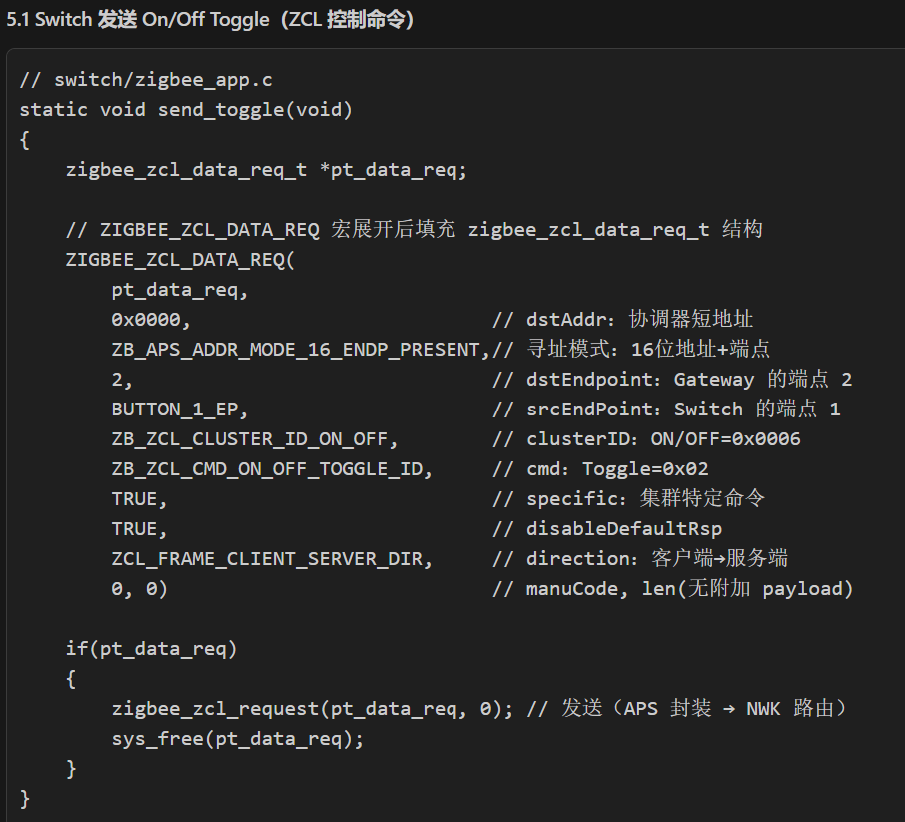
Rafael Micro | ZCL 通信就绪阶段（APS + ZCL）
zigbee_zcl_request() 将 zigbee_zcl_data_req_t 封装为 TLV 发送到协议栈，内部流程：
APS 层 → APSDE-DATA.request，封装为 APDU（应用协议数据单元）
NWK 层 → 单播路由到 0x0000（协调器），若需多跳则查路由表
安全层 → 用 NWK Key 加密数据帧，附加 MIC 完整性码

Slide 43
Rafael Micro | api和原语对照
阶段 | Switch API | Gateway API | 协议层对应原语
协议栈初始化 | zigbee_stack_init() | zigbee_stack_init() | PHY/MAC/NWK/APS/ZDO RESET
创建/扫描网络 | zigbee_ed_nwk_start_request() | zigbee_nwk_start_request() | NLME-JOIN.req / NLME-NETWORK-FORMATION.req
Rejoin 重试 | zigbee_join_request() | — | NLME-JOIN.req (Rejoin)
允许入网 | — | zigbee_permit_join_req() | Mgmt_Permit_Joining_req
设备宣告（自动） | ZBOSS 内部 | _zdo_evt_device_announce() | Device_annce (0x0013)
查询活跃端点 | — | zigbee_act_ep_req() | Active_EP_req (0x0005)
查询简单描述符 | — | zigbee_simple_desc_req() | Simple_Desc_req (0x0004)
ZCL 控制命令 | ZIGBEE_ZCL_DATA_REQ + zigbee_zcl_request() | — | APSDE-DATA.req → ZCL Frame
ZCL 属性读取 | ZB_ZCL_CMD_READ_ATTRIB | 自动响应（ZBOSS） | Read Attributes (0x00)
绑定配置 | — | zigbee_bind_req() | APSME-BIND.req

Slide 44
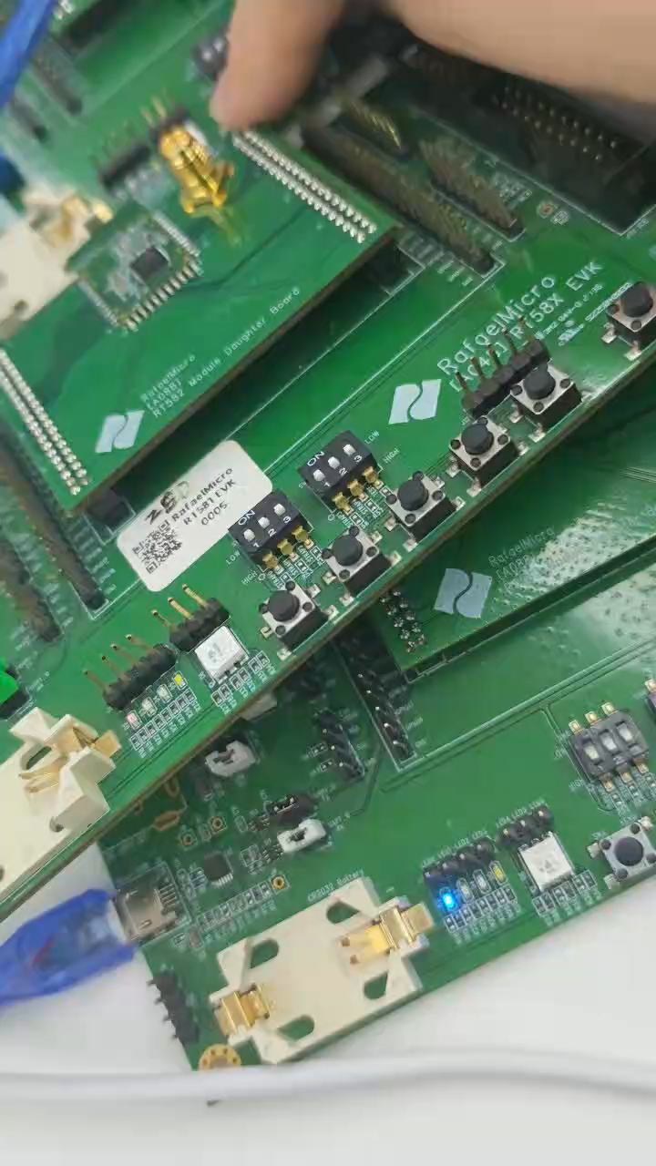
Rafael Micro | 实验结果
Switch和light绑定之后，switch可以直接控制两个light灯的亮灭
绑定：
组播：
绑定是发送时不带地址和端点，根据绑定表自行逐次向绑定的设备发送单播通知； 组播是发送时带着组播地址，一次广播给同一组id内的所有设备
 | 绑定（Binding） | 组播（Group）
发送方式 | 逐条单播，每条独立发送 | 一次广播/组播
需要 ACK | 需要 APS ACK | 不需要
某设备离线 | 等待超时（~几十秒），卡住后续命令 | 离线设备收不到没关系，其他设备正常响应
适合场景 | 精确控制单个设备、需要确认送达 | 多设备同步控制、容忍部分设备离线

Slide 45
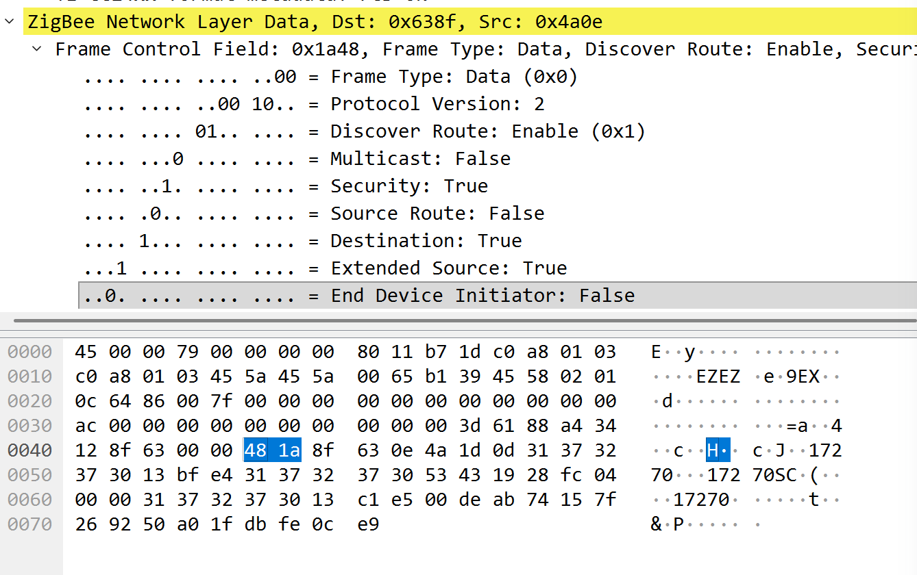
Rafael Micro | Q&A
绑定和组操作, 是命令帧还是数据帧？ (sniffer 抓包确认)
图中为light（0x4A0E）和switch（0x638F）绑定的抓包数据
48即帧控制域，0x48 = 0100 1000；
位0-1（帧类型）：00，即数据帧

Slide 46
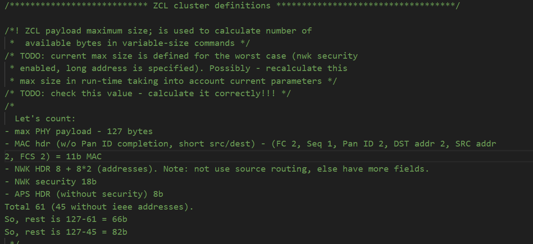
Rafael Micro | Q&A
APS 每个封包最长是多少，最多分256块，总的payload长度可以支持多少？
分片时 APS 扩展帧头会多占 2 bytes
所以总上限是：
含IEEE：256 x 64 bytes ≈ 16kb；
不含IEEE: 256 x 80 bytes ≈ 20kb；
PHY max payload = 127 bytes
MAC header = 11 bytes (short src/dst, no PAN ID compression)
NWK header (min) = 8 bytes (+16 bytes if both IEEE addresses present)
NWK security = 18 bytesAPS header (no sec) = 8 bytes
场景 | 可用 APS payload
NWK 含 IEEE 地址 | 127 - 61 = 66 bytes
NWK 不含 IEEE 地址 | 127 - 45 = 82 bytes

Slide 47
Rafael Micro | 资料引用
引用书籍
[1] IEEE 802.15.4-2003 标准
[2] ZigBee Specification（ZigBee 协议规范）
[3] ZigBee Cluster Library Specification（ZigBee 集群库规范）

